Slide 1

SIMULACIJA 2D KARLINGA
Nemanja vujadinović sv28/2020

Slide 2
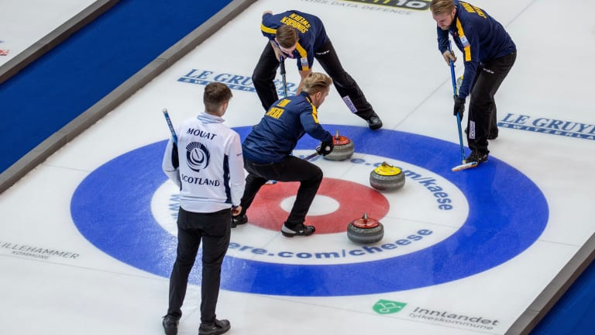
KARLING (CURLING)
Karling je sportska igra na ledu po kojem se gura kamenje.
Cilj timova koji se nadmeću je da postave sto vise svojih kamenja najbliže centru mete (engl. "house").
Zašto karling kao tema projekta?
Slika 1: Karling

Slide 3
KRATAK opis problema
Kinematika
Otkrivanje sudara:
Kamen - zid
Kamen - kamen
Mehanizam za prostorno indeksiranje
Ograničeno kretanje
Određivanje pobednika
Unos parametara
Grafički interfejs

Slide 4

KINEMATIKA
Za pomeraj tela korišćena je Ojlerova metoda za rešavanje jednačine oblika dx/dt = v.
Za računanje brzine tela korišćena je RK4 metoda za rešavanje jednačine oblika
dv/dt = F/m.
Za početnu brzinu u rešavanju (druge) jednačine uzima se vrednost koju korisnik odabere. Sila F predstavljala je silu trenja klizanja i zavisila je od koeficijenta trenja koje korisnik takođe bira: F = µmg.
Slika 3: Pomeraj tela po osama.

Slide 5
OTKRIVANJE SUDARA
Kamen i ivice terena uprošćeni su i u projektu predstavljaju geometrijske oblike lopte i duži.
Do sudara između lopte (kamena) i duzi (ivice terena) dolazi ukoliko je udaljenost centra lopte i tačke projekcije na duž manja ili jednaka od poluprečnika lopte.
U simulaciji su sudari ograničeni isključivo na one po x-osi, dok je u slučaju y-ose moguće izletanje sa terena, baš kao i u pravoj verziji sporta.
Do sudara između dve lopte (kamena) dolazi ukoliko je udaljenost centara lopti manja ili jednaka od zbira poluprečnika lopti.
Sudari su smatrani potpuno elastičnim te nije dolazilo do gubitka kinetičke energije.

Slide 6
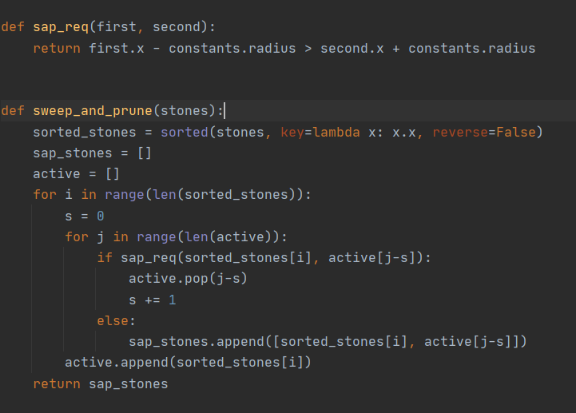
SWEEP AND pRUNE
Slika 6: Implementacija SAP
Odabrani mehanizam za prostorno indeksiranje je sweep and prune.
Ideja ovog mehanizma je da se ograniči broj provera za otkrivanje sudara dva tela kada to nije potrebno. Ukoliko se u datom trenutku projekcija ose prve ne preklapa sa projekcijom ose druge lopte, nema potrebe za proverom kolizije ta dva objekta.
U projektu je poređenje i projektovanje pozicija vršeno isključivo po x osi.

Slide 7
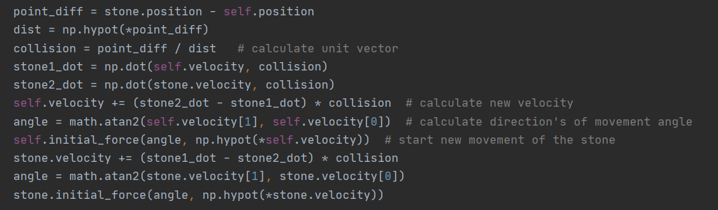
OGRANIČENO KRETANJE
Sudar lopte i duži rezultira u menjaju smera jedne od dve komponente brzine, u zavisnosti od položaja duži sa kojom je došlo do kolizije.
Sudar dve lopte rezultira menjanjem smera i pravca kretanja. Ugao između novih pravaca dve lopte jednak je 90°. Intenziteti brzina lopti dobijaju nove vrednosti te je i u ovom slučaju potrebno iskoristiti RK4 metodu za određivanje daljeg kretanja lopti.
Slika 7:
Implementacija rezultata sudara

Slide 8
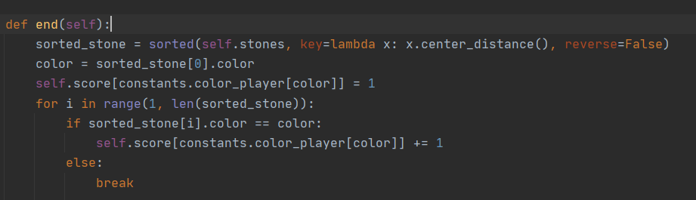
Određivanje pobednika
Pobednik igre je onaj koji po završetku svih rundi u zbiru ima veći broj poena od svog protivnika.
Bodovi se dobijaju na osnovu što manje udaljenosti lopte od centra mete. Što više bližih lopti, to više poena.
Slika 8: Računanje poena po kraju runde

Slide 9
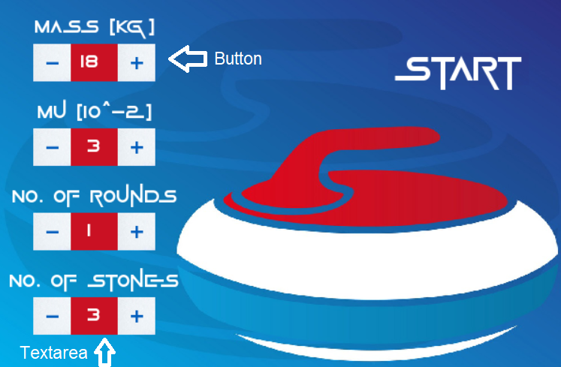
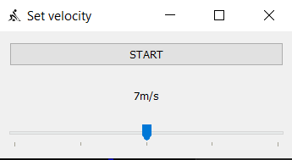
Unos parametara
Slika 9: Unos parametara
Parametri za koje je moguća izmena su:
Masa lopte
Koeficijent trenja podloge
Broj rundi
Broj kamenja po timu
Za izmenu parametara igre korišćene su korisnički definisani tipovi u okviru biblioteke pygame:
class Button - dugmad za menjanje parametra
class TextArea - oblast sa zapisom trenutne vrednosti parametra
Na slici 9 su prikazane početne vrednosti parametara.
Za odabir brzine kretanja kamena korišćena je biblioteka PyQt.
Početna vrednost intenziteta brzine lopte bira se prevlačenjem slider-a.
Slika 10: Widget za određivanje brzine

Slide 10
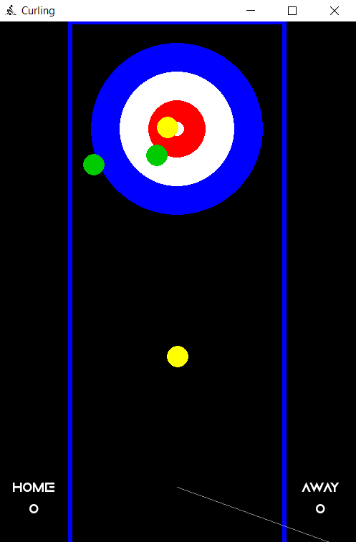
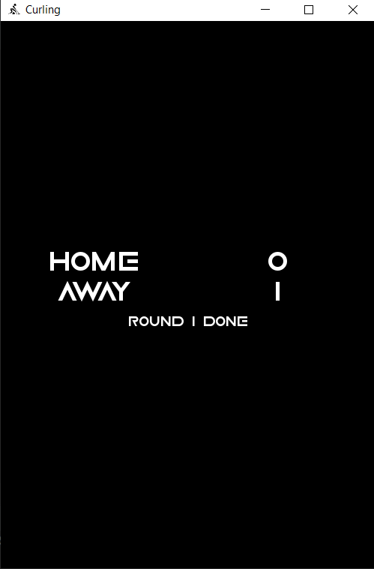
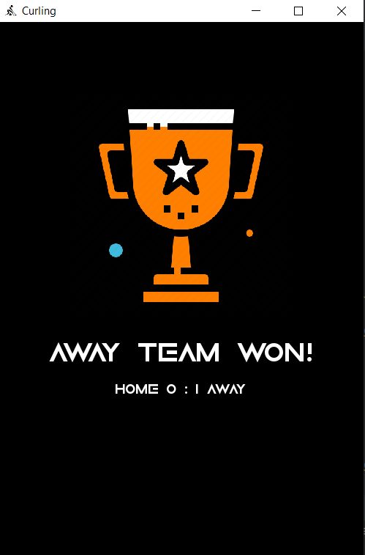
Grafički interfejs
Za kreiranje i rad sa GUI-em korišćena je biblioteka pygame.
Slika 11: GUI u toku runde
Slika 12: GUI na kraju runde
Slika 13: GUI po završetku igre

Slide 11
Ograničenja i problemi
Ograničenja u projektu:
Nemogućnost vraćanja na prethodni prozor.
Nemogućnost ponovnog pokretanja igre po kraju jedne.
Prikaz rezultata posle jedne runde traje 4 sekunde, potom sledi prelazak na novu.
Domaći igrač je uvek zelene boje, a gostujući žute.
Rundu uvek započinje zeleni igrač.
Nesrazmernost lopte sa terenom radi boljeg prikaza kolizije.
Problemi u projektu:
Korišćenje isključivo jednog prozora.
Iznenadno smanjivanje prozora usled korišćenja različitih biblioteka.
Beskonačni sudari sa duži ukoliko se lopta ručno ne pomeri.

Slide 12
KRAJ

